Slide 1
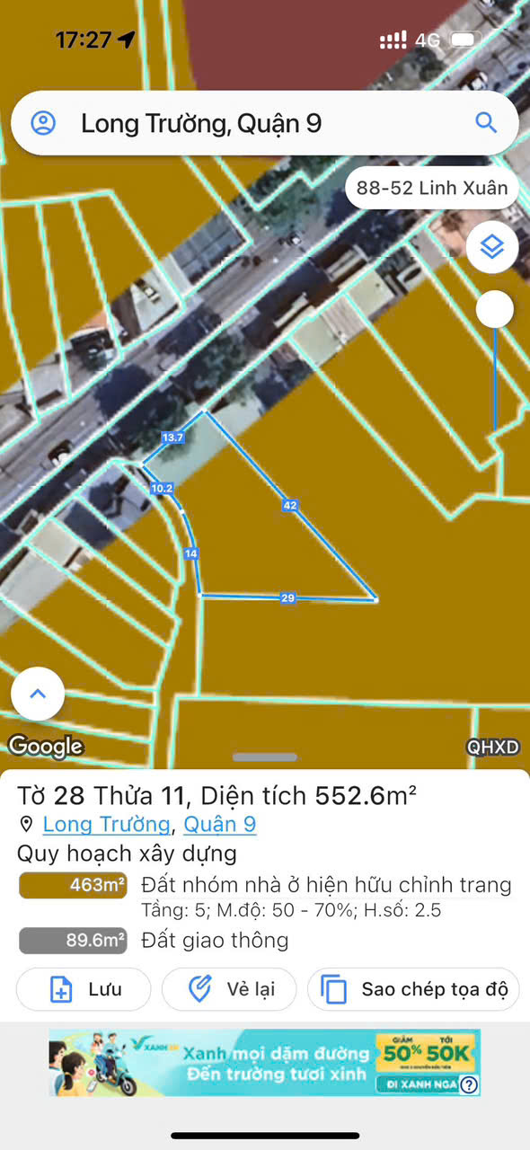
TRANG 1: THÔNG TIN MẶT BẰNG
Lô số 3
• Diện tích: 2400m2 • Giá dự kiến: 220 tỷ • Folder: Lô số 3 _ 2400m2, 220 tỷ

Slide 2
TRANG 2: THÔNG TIN PHÁP LÝ
Số thửa đất:
N/A
Số tờ bản đồ:
N/A
Diện tích pháp lý:
2400 m2
Mục đích sử dụng:
Đất ở / Thương mại dịch vụ
Địa chỉ chi tiết:
Nguyễn Duy Trinh, Long Trường, Quận 9 (TP. Thủ Đức)

Slide 3
TRANG 3: SITE OVERVIEW
CÁC TIỆN ÍCH XUNG QUANH: • Trường THCS Long Trường: 50m (Học sinh, Trường công lập lớn) • Chợ Long Trường: 300m (Tiểu thương/Cư dân, Khu vực kinh doanh sầm uất) • UBND Phường Long Trường: 400m (Người dân, Trung tâm hành chính)
VỊ TRÍ GOOGLE MAPS:
https://maps.app.goo.gl/rwEQqotqio2DGLLV8

